Slide 1
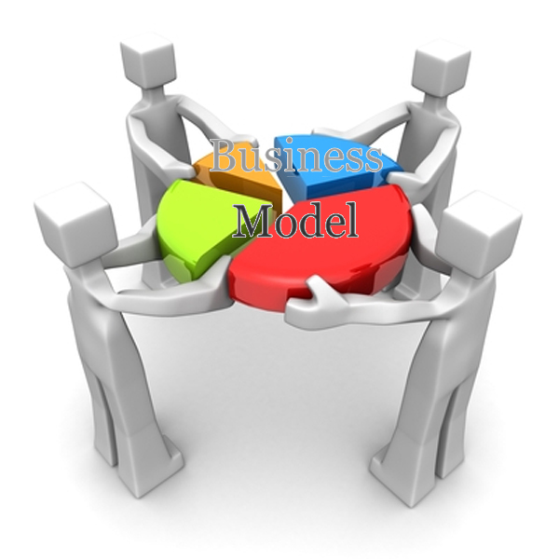
Generation
REVENUE STEAMS
KEY RESOURCES

Slide 2
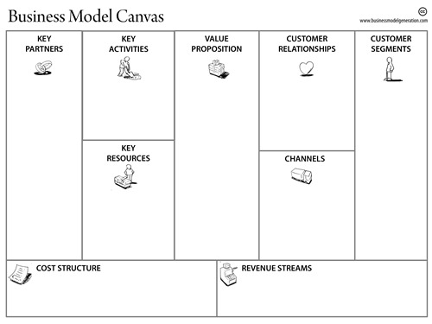

Slide 4
REVENUE STREAMS
Blok arus pendapatan menggambarkan uang tunai yang dihasilkan perusahaan dari masing-masing segmen pelanggan.
Jika pelanggan adalah inti dari model bisnis, arus pendapatan adalah urat nadinya.
Pastikan apakah setiap segmen pelanggan benar-benar bersedia membayar.

Slide 5
DUA JENIS ARUS PENDAPATAN
Pendapatan transaksi yang dihasilkan dari satu kali pembayaran pelanggan.
Pendapatan berulang yang dihasilkan dari pembayaran yang berkelanjutan baik untuk memberikan proposisi nilai kepada pelanggan maupun menyediakan dukungan pelanggan pasca pembelian.

Slide 6
BEBERAPA CARA UNTUK MEMBANGUN ARUS KAS
Penjualan aset
Biaya penggunaan
Biaya berlangganan
Pinjaman/penyewaan/Leasing
Lisensi
Biaya komisi
Periklanan

Slide 7
MEKANISME PENETAPAN HARGA
PENETAPAN HARGA TETAP Standar harga didasarkan pada variabel-variabel statis |  | PENETAPAN HARGA DINAMIS Harga berubah bergantung pada kondisi pasar
Daftar harga | Harga tetap untuk produk individu, jasa atau proposisi nilai lainnya | Negosiasi (penawaran) | Harga dinegosiasikan antara dua /lebih mitra
Kebergantungan fitur produk | Harga bergantung pada jumlah atau kualitas fitur proposisi nilai | Manajemen hasil | Harga bergantung pada persediaan dan waktu pembelian (utk sumber daya yg tidk tahan lama; kamar hotel, kursi pesawat)
Kebergantungan segmen pelanggan | Harga bergantung pada jenis dan karakteristik segmen pelanggan | Pasar real time | Harga ditentukan secara dinamis berdasarkan permintaan dan penawaran
Kebergantungan volume | Harga sebagai fungsi dari jumlah yang dibeli | lelang | Harga ditentukan dari hasil penawaran kompetitif

Slide 8
PERTANYAAN REVENUE STREAMS
Untuk nilai apakah pelanggan benar-benar bersedia membayar?
Untuk apa sajakah mereka membayar?
Bagaimanakah pembayaran mereka?
Bagaimanakah cara pembayaran yang lebih mereka sukai?
Berapa besarkah kontribusi masing-masing arus pendapatan terhadap pendapatan secara keseluruhan?

Slide 10
KEY RESOURCES
Blok sumber daya utama menggambarkan aset-aset terpenting yang diperlukan agar sebuah model bisnis dapat berfungsi.
Setiap model bisnis memerlukan sumber daya utama, yang memungkinkan perusahaan menciptakan dan menawarkan proposisi nilai, menjangkau pasar, mempertahankan hubungan dengan segmen pelanggan dan memperoleh pendapatan.

Slide 11
KATEGORI SUMBER DAYA UTAMA
FISIK
INTELEKTUAL
MANUSIA
FINANSIAL

Slide 12
PERTANYAAN KEY RESOURCES
Sumber daya utama apakah yang dibutuhkan proposisi nilai kita?
Saluran distribusi kita?
Hubungan pelanggan?
Arus pendapatan?

Slide 13
TUGAS!!!
Lakukan identifikasi bisnis model dari usaha/bisnis yang sudah berjalan
Identifikasi pada Revenue Steams dan Key Resources
Gunakan data dari sumber yang ada baik online maupun offline

